Slide 1
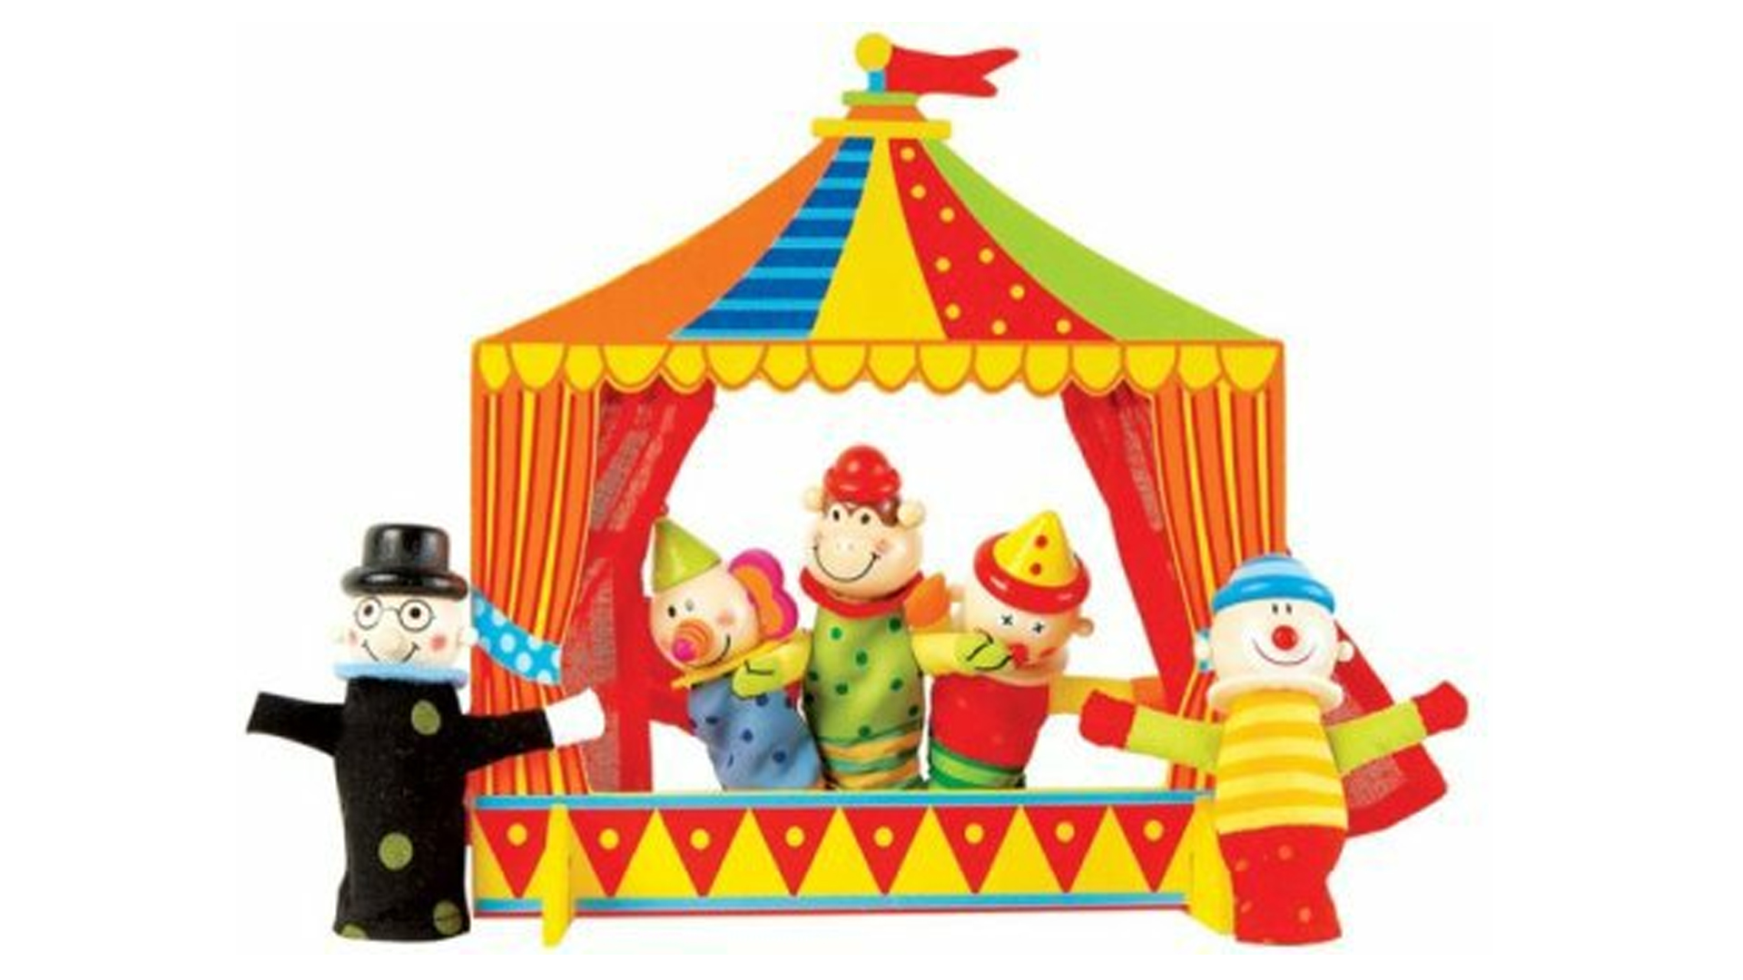
«Воспитание нравственных качеств воспитанников через театрализованную деятельность» Подготовила педагог кружка «Маленький актер» Дейкова В.К.

Slide 2
Актуальность:
В нашей повседневной жизни мы всё чаще сталкиваемся с проблемой ухудшения духовно-нравственного состояния общества. Во многих семьях отдаётся предпочтение просмотру мультфильмов с бездушными героями. Дети играют в «Монстров», «Чудовищ». Возникает вопрос, как нашим детям у этих героев учиться, добру, ласке, милосердию. Для решения данной проблемы я выбрала тему «Воспитание нравственных качеств воспитанников через театральную деятельность», так как считаю, что театрализованные занятия развивают эмоциональную сферу ребенка, заставляют его сочувствовать персонажам, сопереживать разыгрываемые события.

Slide 3
Цель:
Основной целью духовно-нравственного воспитания является воспитание духовно-нравственной личности ребенка, содействие обретению им нравственного востребованного духовного опыта.

Slide 4
Задачи:
Побуждать у детей интерес к патриотическому воспитанию, через военно-патриотические праздники: 9 мая, «День защитника Отечества»
приобщение детей к традиционным для православной России духовно-нравственным ценностям,
раскрытие духовной одаренности ребенка и его личностных дарований,
активизация позитивных, гармоничных, иерархически выстроенных отношений ребенка к социальному миру взрослых и сверстников, к окружающей среде
Формировать у детей умения правильно оценивать поступки персонажей кукольных и драматических спектаклей, а также правильно оценивать свои и чужие поступки;
Формировать представление о добре и зле, показывать красоту добрых поступков и их необходимость в жизни людей.
Формировать представления о честности, справедливости, доброте, воспитывать отрицательное отношения к жестокости, хитрости, трусости.

Slide 5
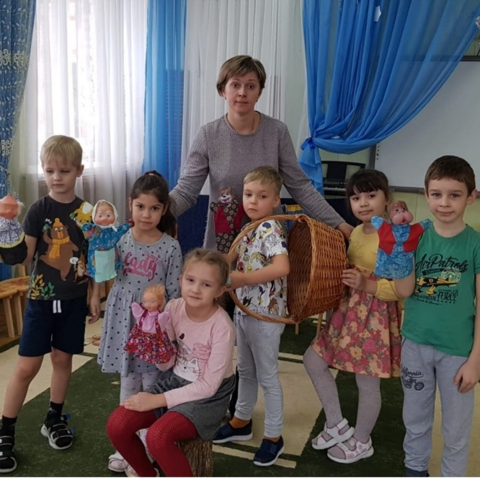
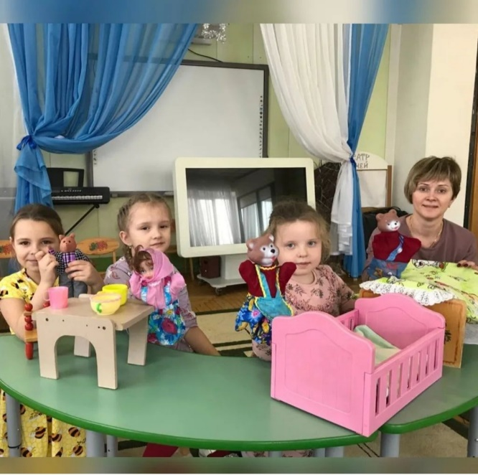
Театрализованная деятельность помогают создать радостную, непринужденную обстановку в кружке. Дети с удовольствием погружаются в мир кукольного театра. За ширмой они легко перевоплощаются в сказочных героев. В своей работе я часто использую театр в самостоятельной игровой деятельности, игры-имитации, игры с театральными куклами (перчаточные, настольные, пальчиковые и т.д.) упражнения на отработку основных эмоций, дыхательную, артикуляционную, пальчиковую гимнастики, упражнения на развитие мимики, жестов и движений, игры-драматизации. Над драматизацией сказок я использую упражнения на подражание голоса, например: Зайца, Волка, Медведя, Лисы, Колобка.
Учитывая интерес детей к сказкам, доступность детскому восприятию, а также значение сказки для нравственного и эстетического воспитания детей я использую наиболее популярные из них. Например:
сказка «Теремок» учит дружить; а сказка «Репка» развивает у детей умение быть трудолюбивыми. Сказка «Маша и медведь» предостерегает - в лес одним нельзя ходить — можно попасть в беду, а уж если так случилось, не отчаивайся, старайся найти выход из сложной ситуации.
Сказки учат слушаться родителей, старших. Трудолюбие в народных сказках всегда вознаграждается, мудрость восхваляется, забота о близком -поощряется.

Slide 6
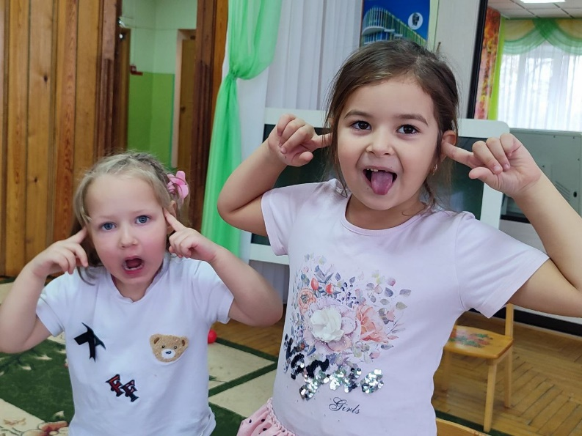
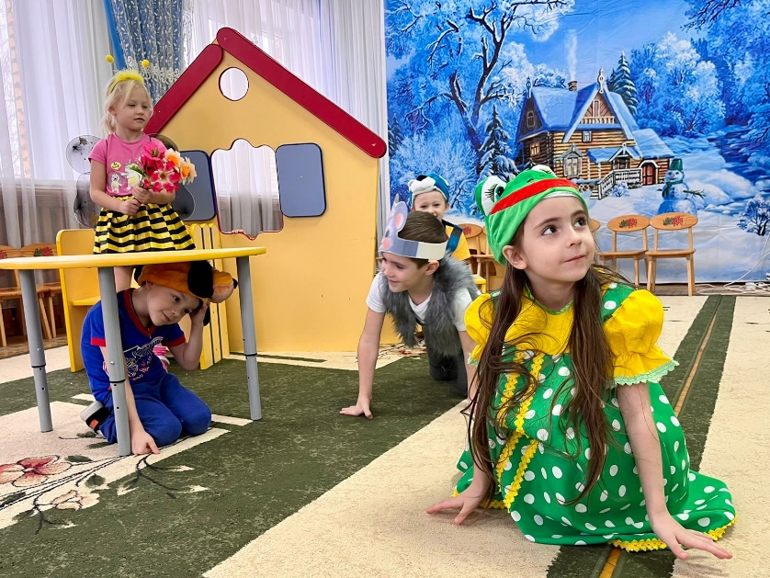
В своей работе провожу беседы с детьми по темам: «Волшебное слово – творит чудеса».
Я использую все подходящие случаи в повседневном общении, игре, чтобы упражнять детей в разнообразном интонировании самых привычных слов: «Здравствуйте!» (радостно, приветливо, доброжелательно, небрежно, угрюмо); «До свидания» (с сожалением, огорчением, надеждой на скорую встречу); «Дай» (уверенно, вежливо, терпеливо, с желанием порадовать) и т.д.
Очень хорошо помогает передавать характер персонажа – музыка. Например, мелодией побуждаю детей к имитации движений различных персонажей. После слушания песни, использую музыкальные загадки: «Покажи, как прыгает зайка» «Покажи, как ходит медведь»; «Покажи, как высоко прыгает лягушка». Пока дети будут выполнять задание, мы вместе с остальными ребятами смотрим и отмечаем особенности игры каждого «актера», привлекая ребят к поискам собственных способов показа. В дальнейшем мы обязательно включаем такого рода фрагменты в театрализованные игры и потом находим им практическое применение. Например, играя в подвижные игры водящими которых являются сказочные персонажи, такие как медведь, «У медведя во бору», волк «Гуси лебеди», козлёнок «Водим мы, водим мы хоровод…» , и выступая для родителей с инсценировкой знакомых потешек, стихов, сказок.

Slide 7
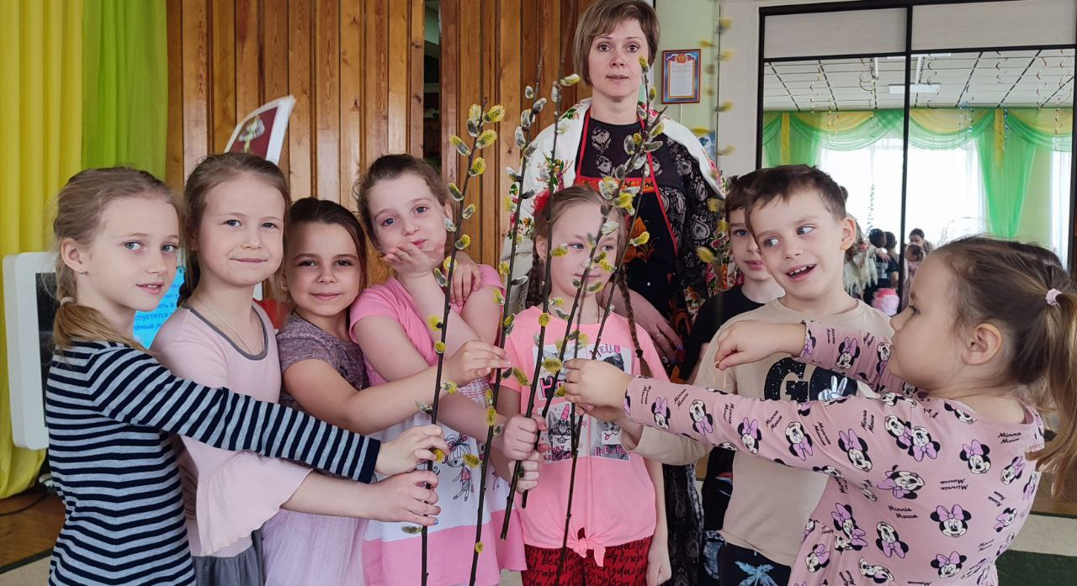
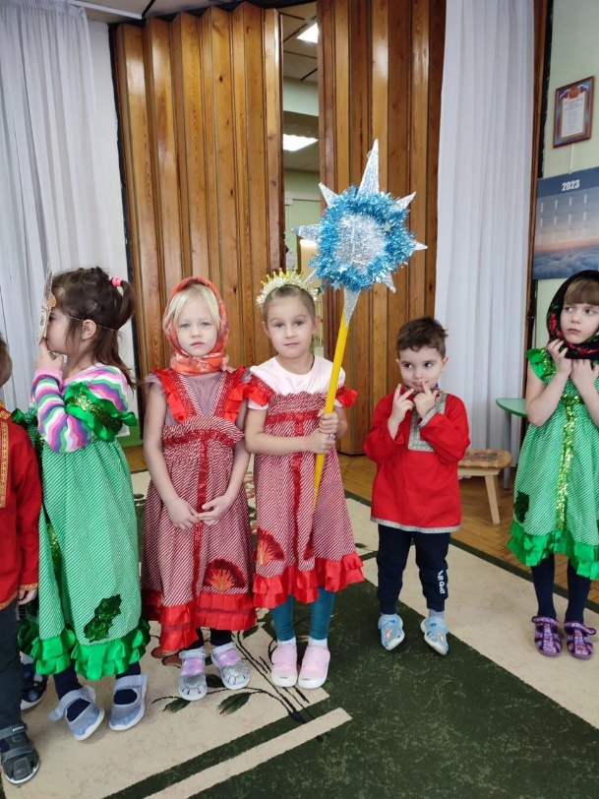
Народные праздники и фольклор.
Важную роль в процессе духовно – нравственного воспитания детей играют народные традиции. В русском фольклоре заложен большой педагогический потенциал, он может служить отличным средством духовно – нравственного развития детей дошкольного возраста. По сути фольклор – это народная педагогика. Сложенные веками традиции наполнены лучшими чувствами — добродушия, трудолюбия, гостеприимства, почитания родителей, уважения к природе, соблюдения здорового образа жизни. Славянские народы жили в единении с природой, почитали ее. Я считаю очень Важно отмечать народные праздники.

Slide 8
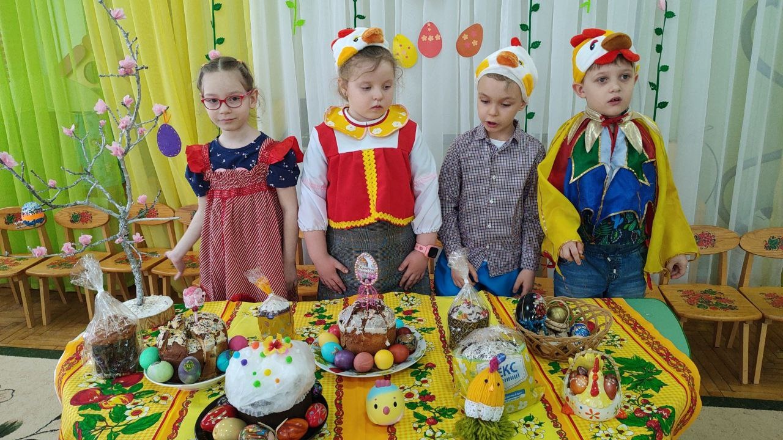
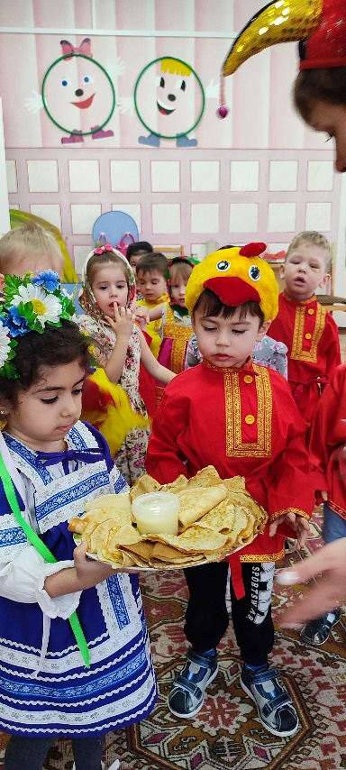
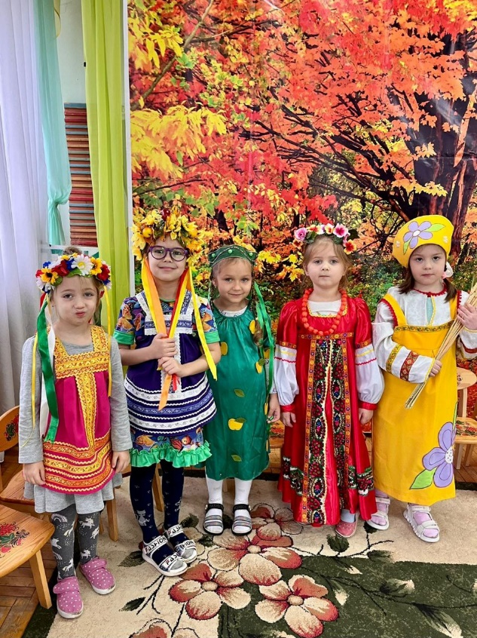
Необходимо отметить, важность привлечения родителей, так как поощряя любознательность, сообщая детям знания, вовлекая их в различные виды деятельности, родители тем самым способствуют расширению детского опыта, духовно-нравственному воспитанию детей. Предварительно, я провела работу, подготовив консультации «Совместные формы работы детского сада и родителей по формированию нравственных качеств», «Театрализованная деятельность в детском саду». А так же подготовила памятки для родителей «Этикет для малышей», «Правила поведения в гостях»; консультации «Как воспитывать в детях вежливость», «Театр в жизни ребёнка».

Slide 9
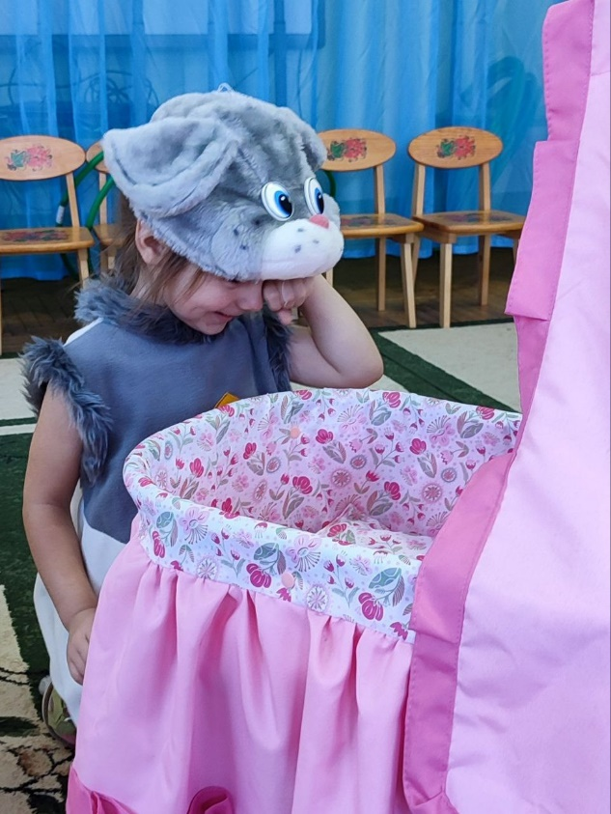
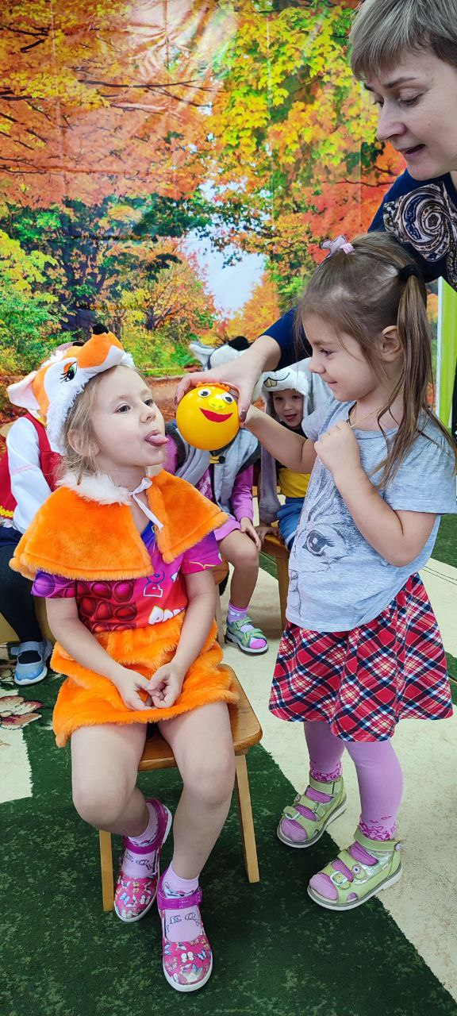
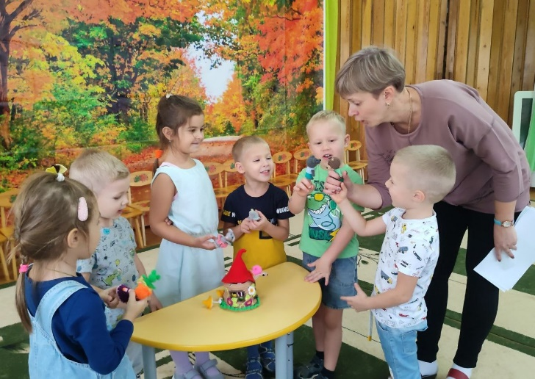
Хочется отметить, что вследствие проведённой мной работы в кружке, дети заметно выросли в нравственном плане. Они стали внимательнее к окружающим, замечают настроение других людей, значительно обогатился словарь детей. Если раньше, чтобы сказать о герое, дети пользовались словами: «плохой – хороший» , то теперь в их обиходе можно услышать такие слова: «злой, сердитый, хмурый, ворчливый, добрый, радостный, смелый, смешной, находчивый».

Slide 10
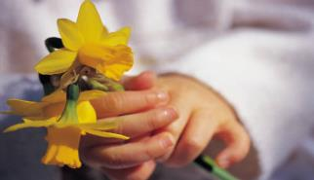
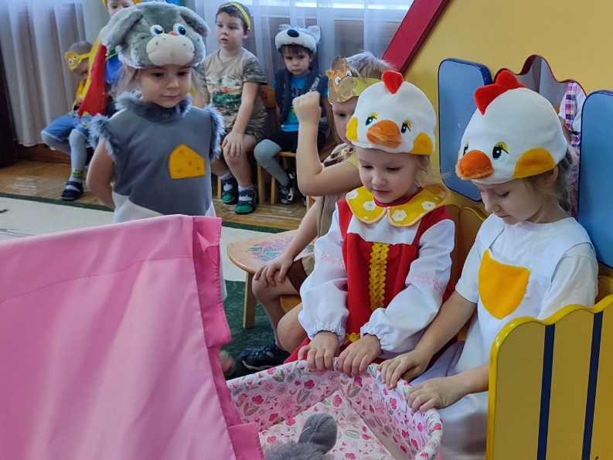
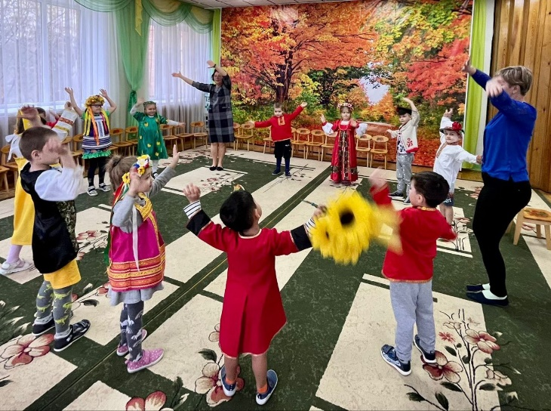
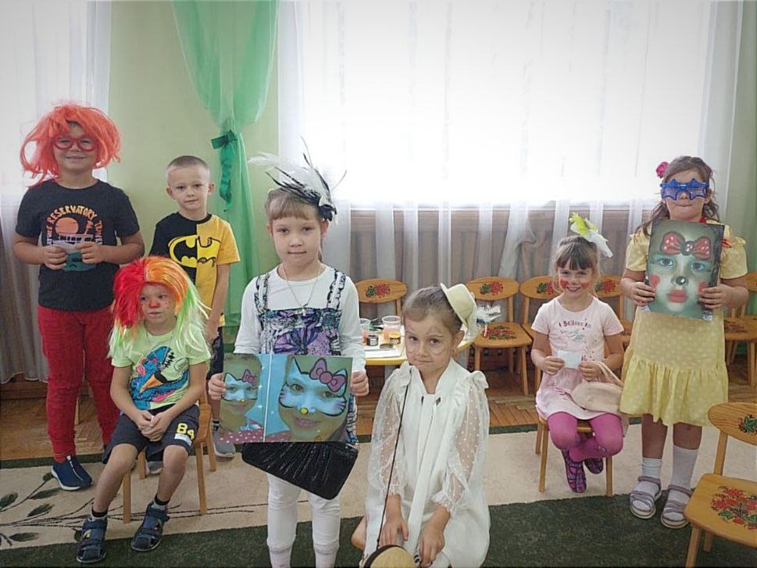
Благодаря театрализованной деятельности происходит формирование нравственных качеств дошкольников, помогая детям постичь их не только умом, но и сердцем, пропустить их через свою душу, сделать правильный моральный выбор. Происходит осмысление нравственных ценностей, повышение нравственной культуры, как воспитанников, так педагогов и родителей; что способствует укреплению сотрудничества ДОУ и семьи.

Slide 11
Спасибо за внимание !

